Slide 1
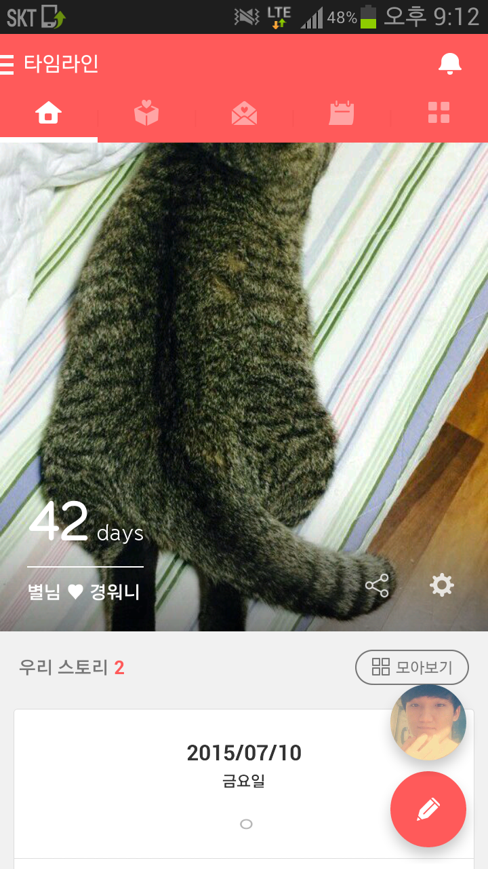
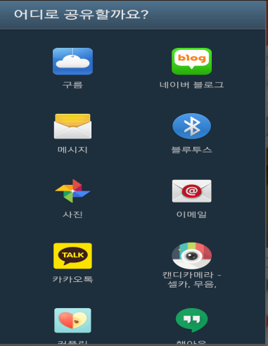
화면 제목 | 메인화면(타임라인) | 화면 기능 | 전체적인 schedule을 보여준다
이전 페이지 | 없음
Description
1 | 기념일 목록을 수정하거나 추가할 수 있는 곳으로 이동한다.
2 | 위시리스트를 추가하거나 등록되어 있는 위시리스트 목록을 보는 곳으로 이동한다.
3 | 편지를 작성하고 주고 받은 편지를 보는 곳으로 이동한다.
4 | 커플 및 개인 일정을 추가, 수정, 삭제하는 곳으로 이동한다.
5 | 프로필 및 프로그램 설정을 수정하는 곳으로 이동한다.
6 | 추가되거나 수정된 일정 및 스토리 등에 대한 알람이 뜬다.
7 | 현재 커버사진을 다른 프로그램으로 링크를 연결하여 내보낸다.
8 | 커버사진을 변경한다.
9 | 등록된 스토리를 내용과 사진을 포함하여 보는 펼쳐보기와 간략하게 사진만 모아본다.
10 | 채팅방으로 이동한다.
11 | 새로운 스토리를 작성한다.
1
6
2
3
4
5
7
8
7
8
9
10
4
5
11

Slide 2
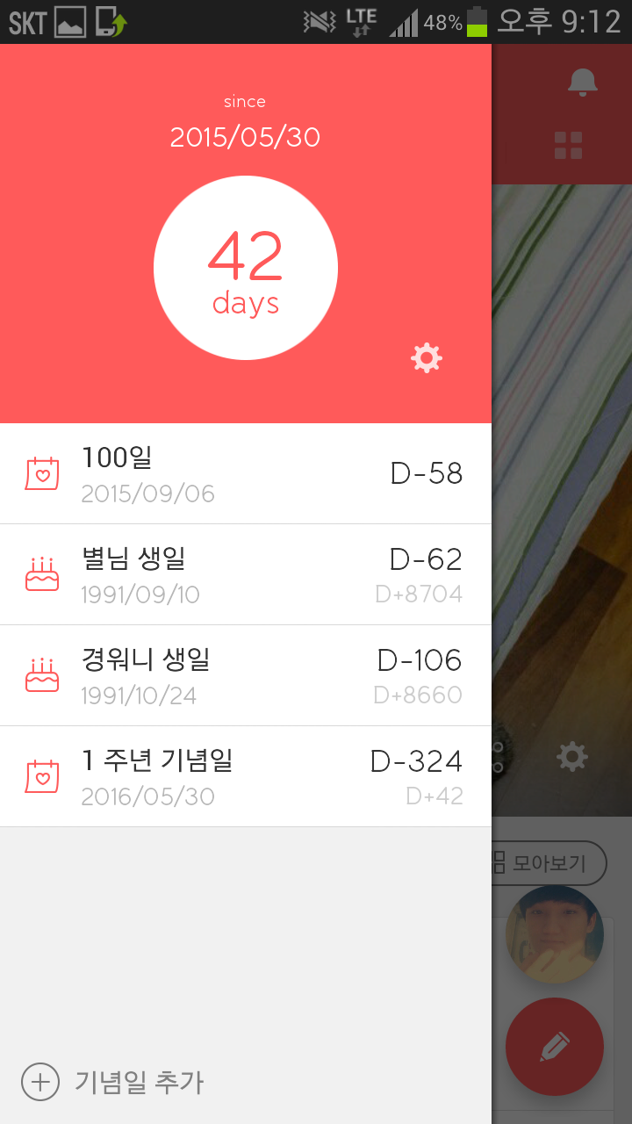
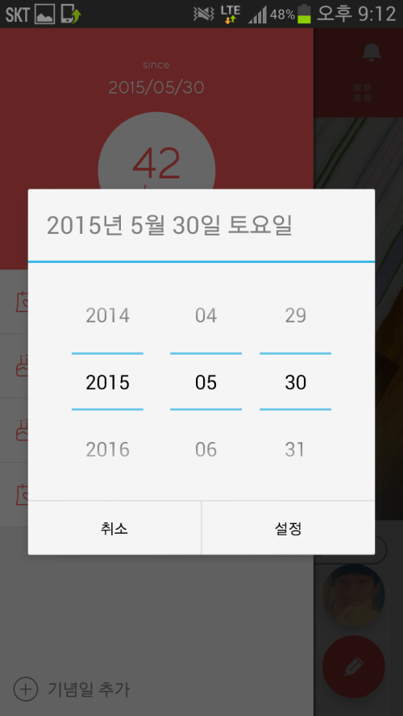
화면 제목 | 기념일 | 화면 기능 | 전체 기념일 D-DAY를 보여준다.
이전 페이지 | 메인화면(타임라인)
Description
1 | 연애를 시작한 날짜와 오늘 날짜까지 총 며칠이 경과했는지 화면을 제공한다. 클릭 시 날짜를 변경할 수 있다.
2 | 등록되어 있는 기념일 날짜와 기념일까지 며칠 남았는지 보여준다. 각 기념일을 클릭하면 수정 또는 삭제할 수 있다.
3 | 기념일을 추가한다.
1
1
2
3

Slide 3
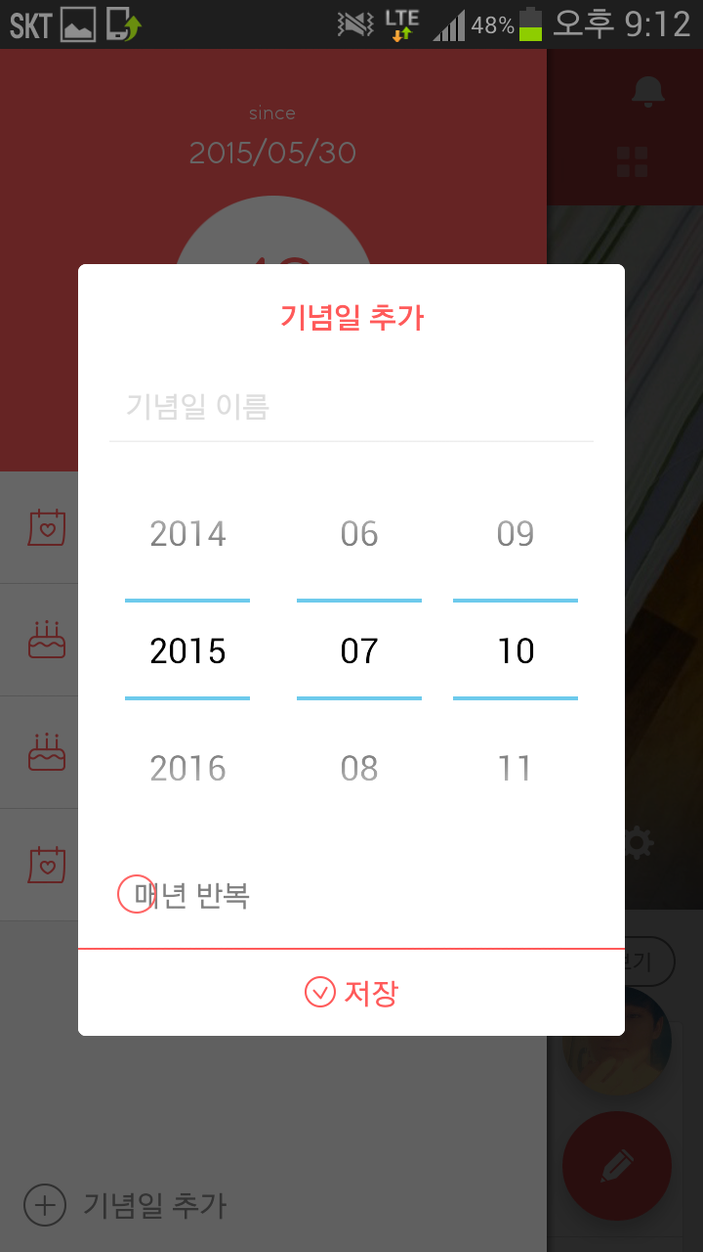
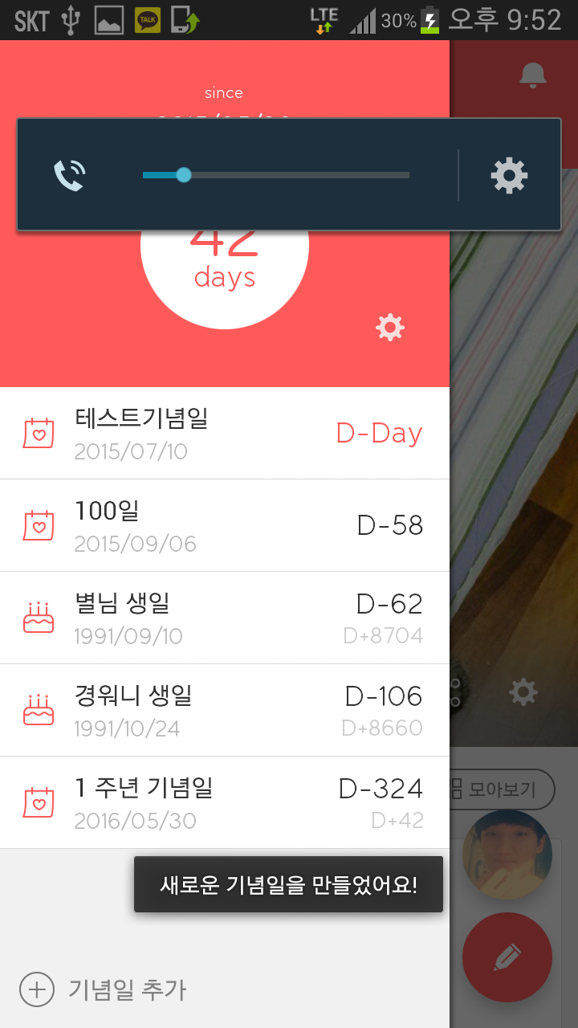
화면 제목 | 기념일 추가 | 화면 기능 | 기념일을 추가한다.
이전 페이지 | 기념일
Description
1 | 기념일 이름 입력
2 | 추가할 기념일의 년, 월, 일을 입력한다.
3 | 매년 이 기념일을 반복할 것인지 설정한다.
1
2
3

Slide 4
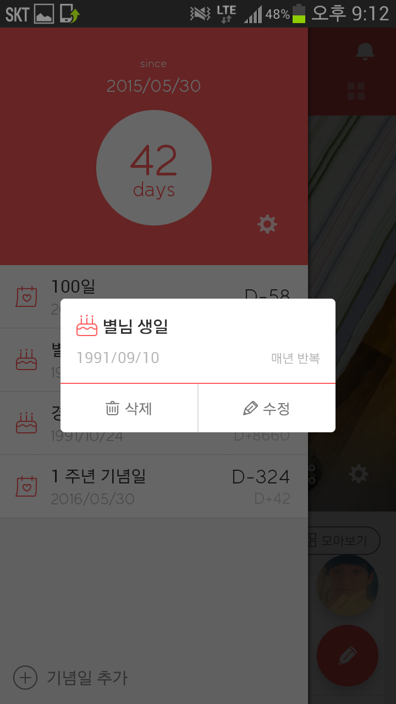
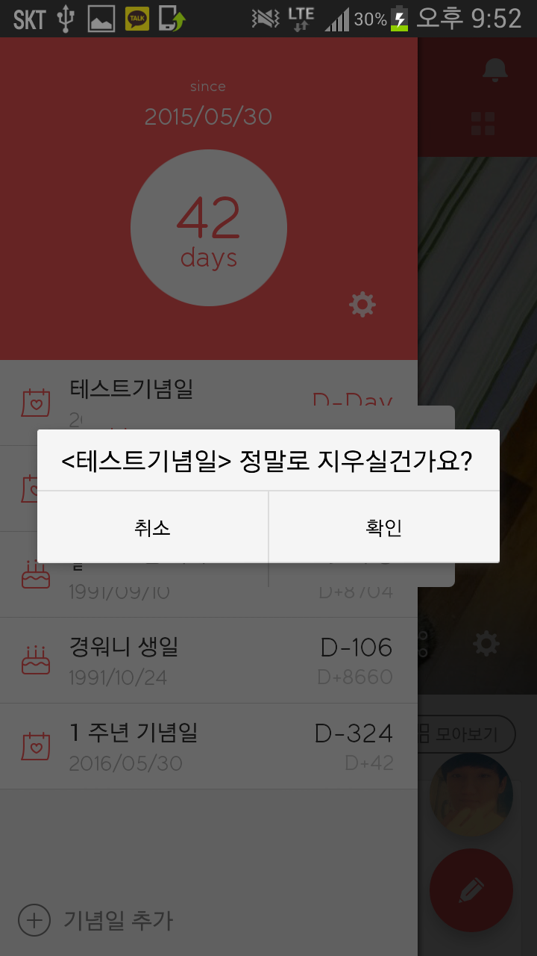
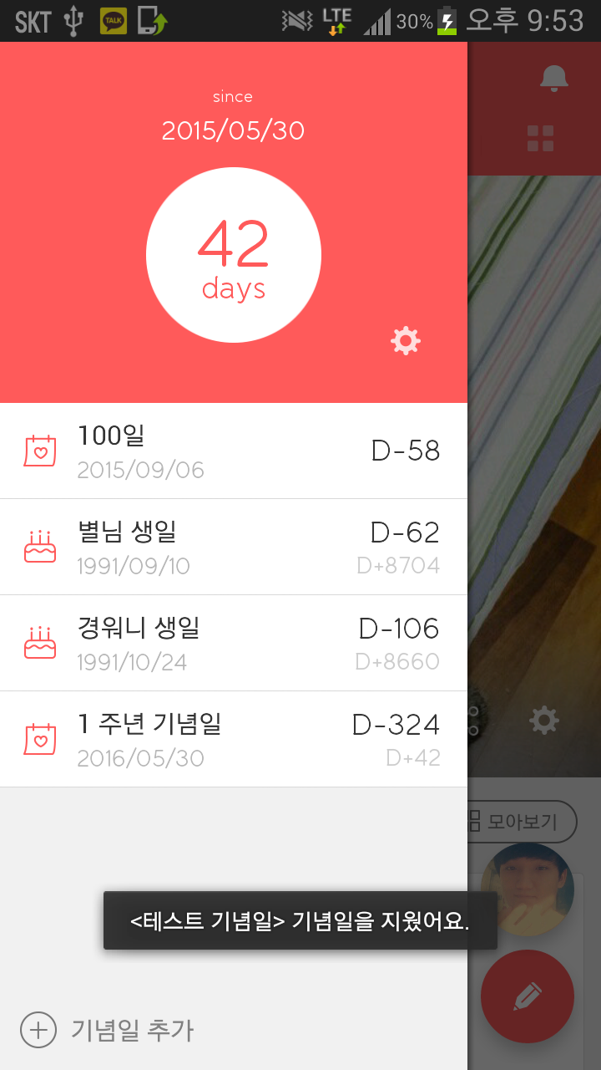
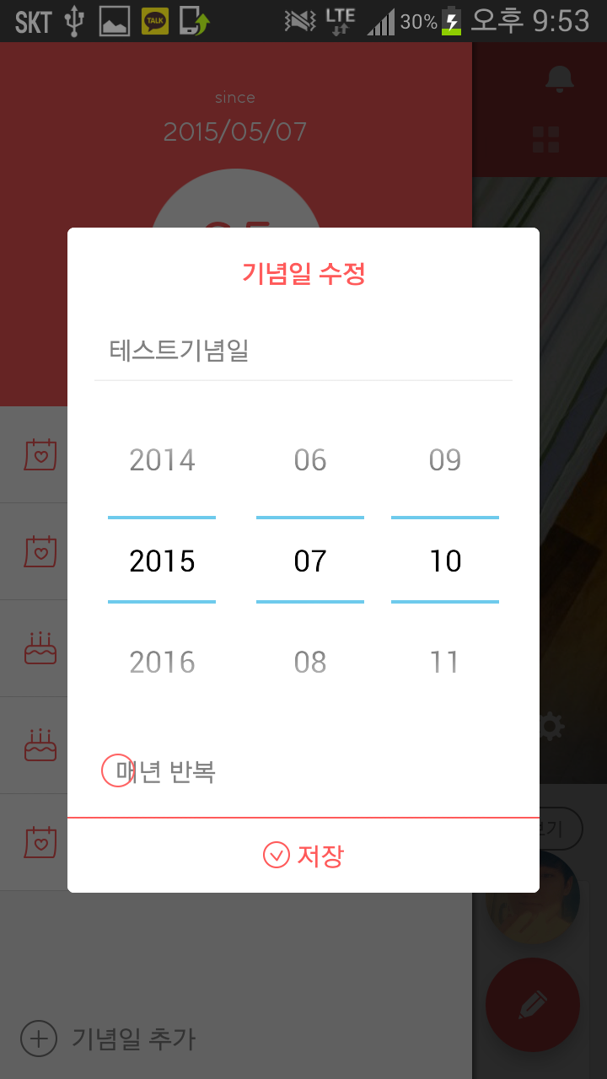
화면 제목 | 기념일 정보 수정, 삭제 | 화면 기능 | 기념일을 수정한다.
이전 페이지 | 기념일
Description
1 | 선택한 기념일을 삭제한다.
2 | 선택한 기념일의 기념일 이름, 기념일 날짜, 반복 유무를 수정한다.
1
2
1
2

Slide 5
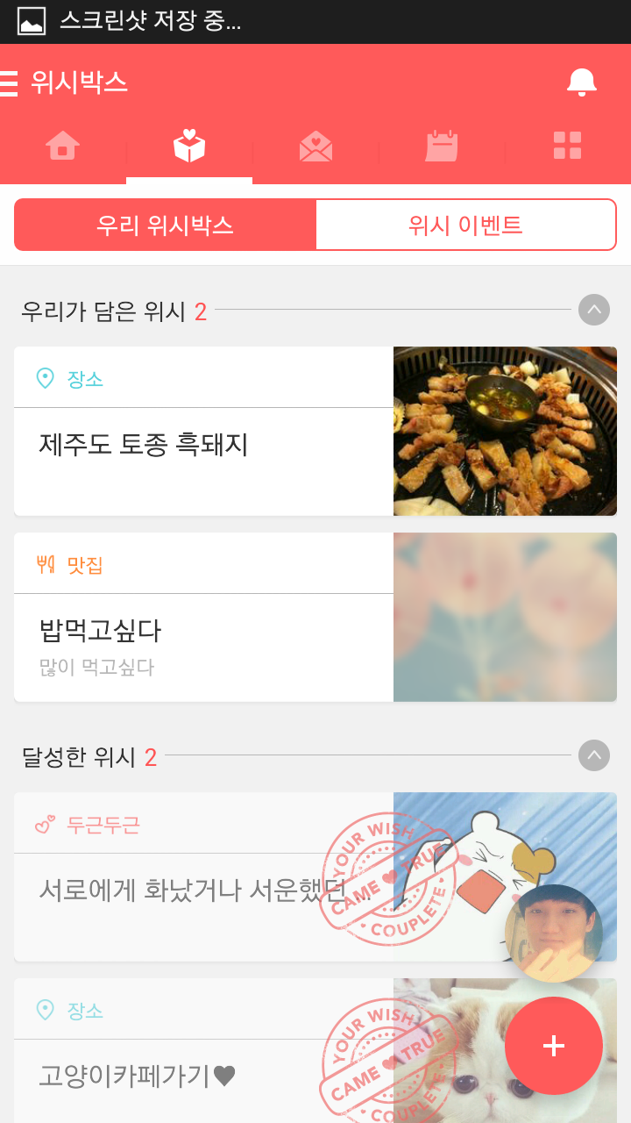
화면 제목 | 위시박스(우리 위시박스) | 화면 기능 | 위시리스트 목록 제공
이전 페이지 | 메인화면(타임라인)
Description
1 | 상대방과 함께 작성한 위시리스트를 볼 수 있다.
2 | 프로그램에서 사용자들에게 제공하는 이벤트를 볼 수 있다.
3 | 현재 등록되어 있는 위시 정보를 본다. 클릭하면 위시의 상세정보를 보거나 수정하거나 삭제할 수 있다.
4 | 그 동안 달성한 위시리스트를 볼 수 있다. 클릭하면 수정하거나 삭제하거나 상세정보를 볼 수 있다.
5 | 새로운 위시를 추가할 수 있다.
1
2
3
4
5

Slide 6
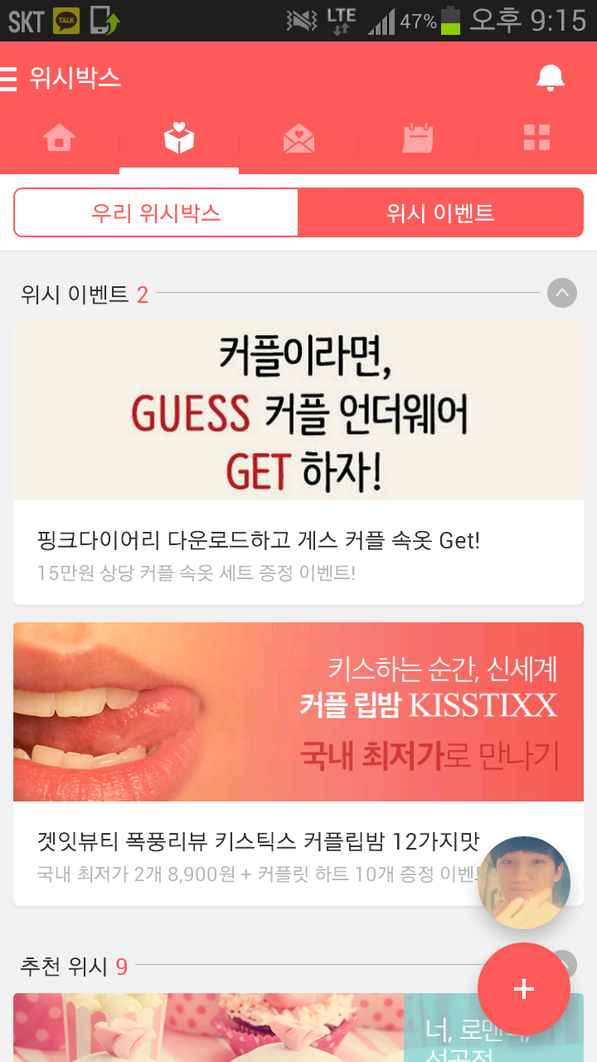
화면 제목 | 위시박스(위시 이벤트) | 화면 기능 | 프로그램에서 제공하는 이벤트 목록 제공
이전 페이지 | 메인화면(타임라인)
Description
1 | 클릭하면 프로그램에서 제공하는 위시 이벤트의 정보를 보고 이벤트에 참여할 수 있다.
1

Slide 7
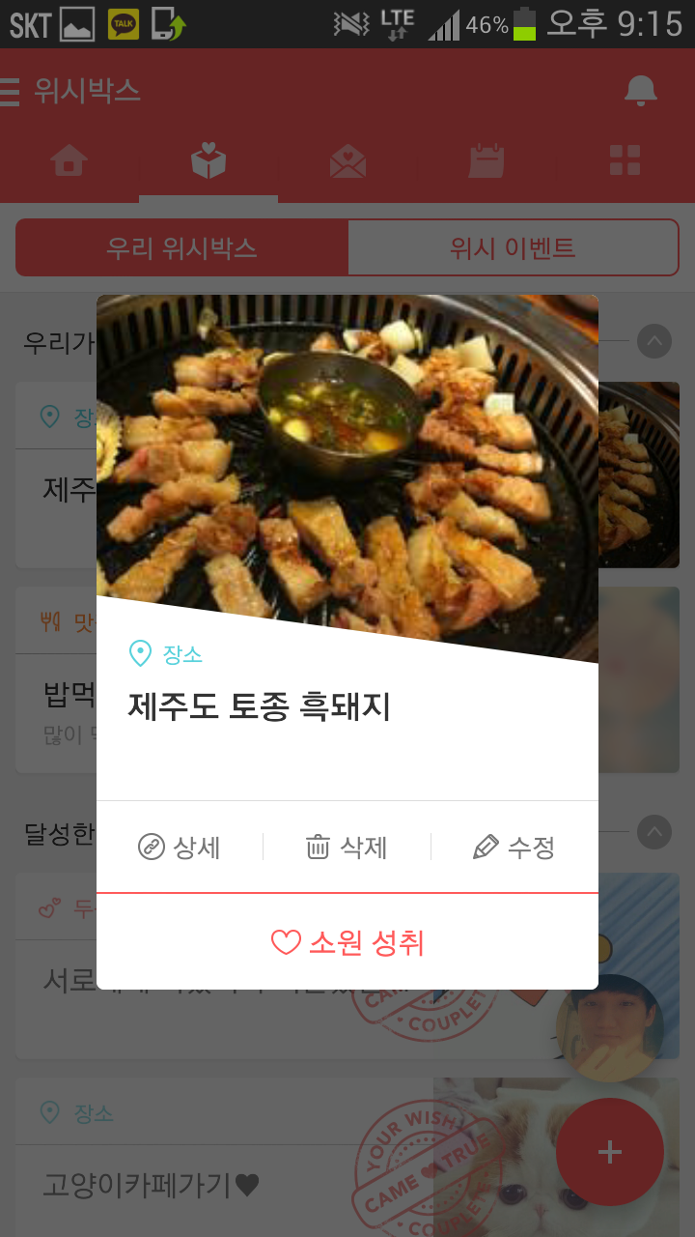
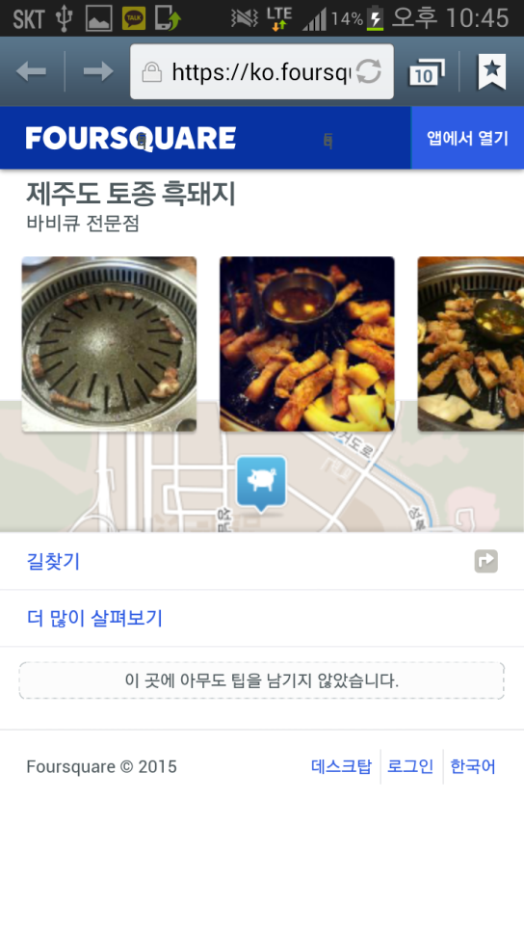
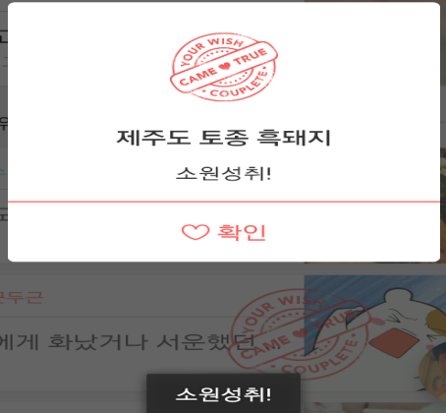
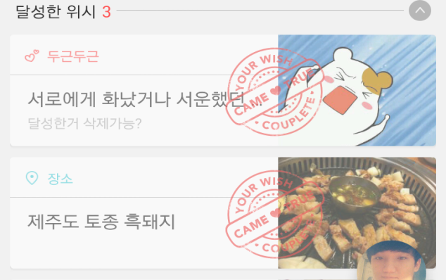
화면 제목 | 위시리스트 정보보기 | 화면 기능 | 위시정보를 삭제,수정,상세 보기한다.
이전 페이지 | 위시박스
Description
1 | 클릭 시 등록해놓은 url로 이동한다.
2 | 현재 위시정보를 삭제한다.
3 | 현재 위시정보의 사진, 이름, 설명, url, 카테고리를 수정한다.
4 | 현재 위시를 완료하여 달성한 위시로 옮긴다.
1
1
4
1
2
3
4

Slide 8
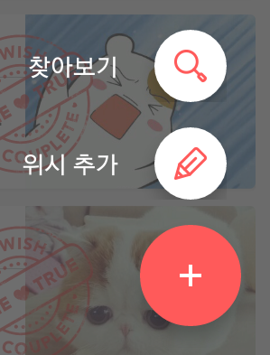
화면 제목 | 위시박스 | 화면 기능 | 위시리스트에 위시를 추가한다.
이전 페이지 | 위시박스(목록)
Description
1 | 어플에서 제공해주는 기본 위시 또는 다른 사용자들이 올린 위시를 검색한다.
2 | 사용자가 직접 입력하여 위시를 추가한다.
1
2

Slide 9
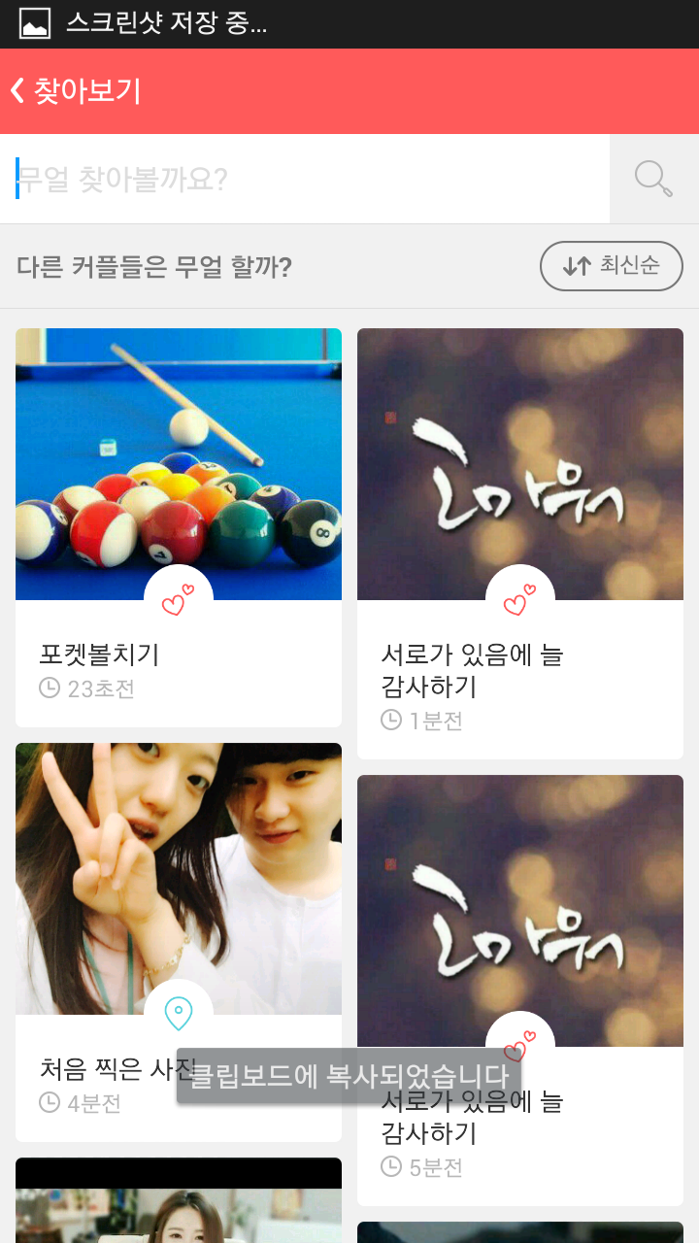
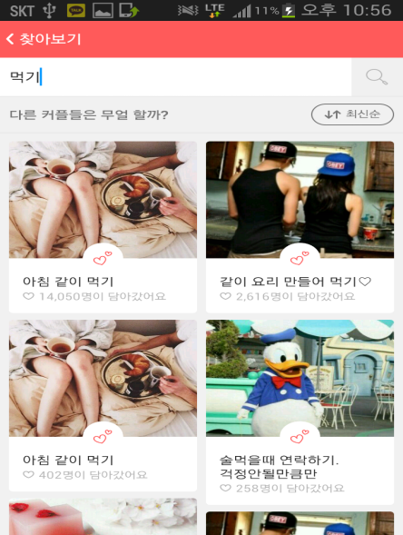
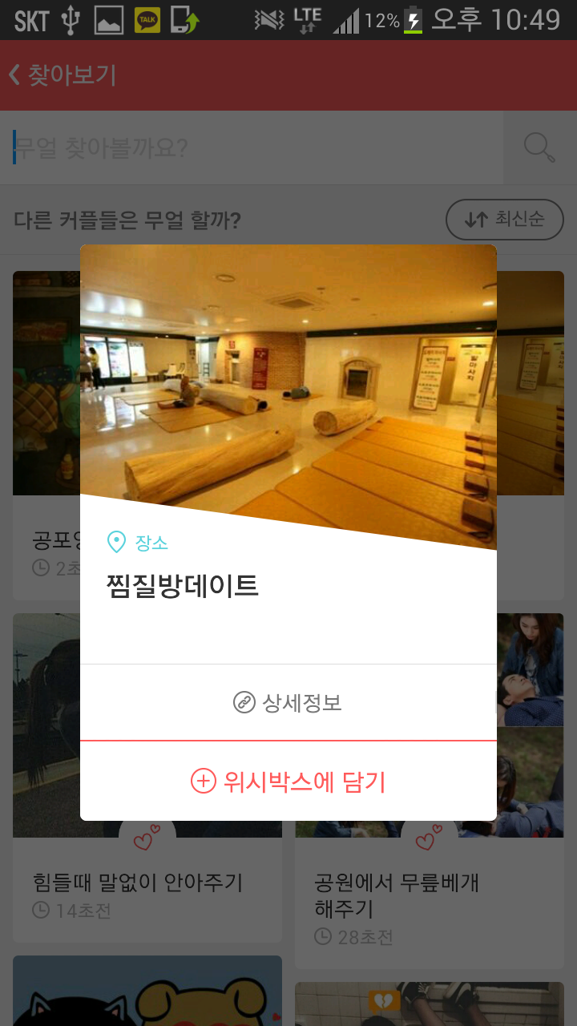
화면 제목 | 위시 찾아보기 | 화면 기능 | 위시를 검색하여 찾는다.
이전 페이지 | 위시박스(목록)
Description
1 | 원하는 키워드로 위시를 검색한다.
2 | 현재 목록에 보이는 위시를 인기순 또는 최근 등록된 순으로 정렬한다.
3 | 리스트에 있는 위시들 중에서 선택하여 내 위시리스트에 추가하거나 상세정보를 본다.
1
2
1
3
3

Slide 10
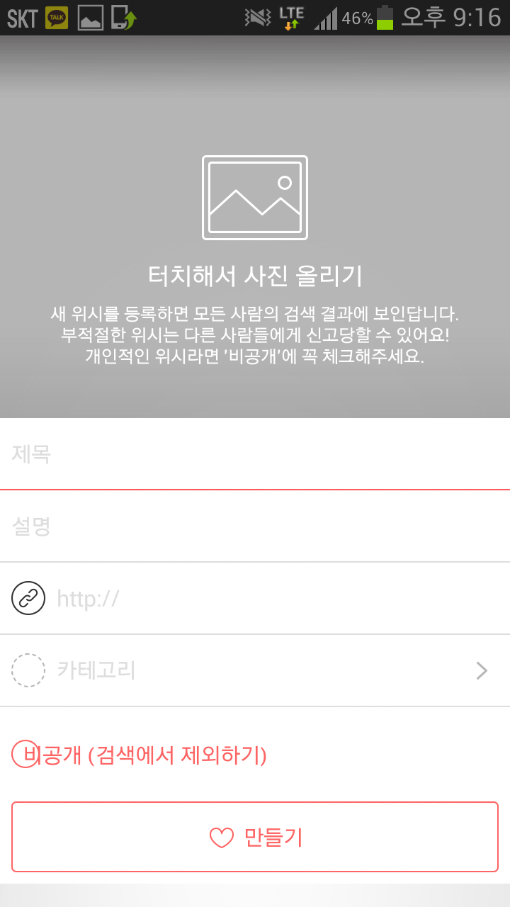
화면 제목 | 위시추가 | 화면 기능 | 위시리스트에 위시를 추가한다.
이전 페이지 | 위시박스(목록)
Description
1 | 위시의 대표 사진을 추가한다.
2 | 위시리스트에서 위시에 출력되는 정보를 입력한다.
3 | 추가하는 위시를 다른 사용자들에게 공개할지 비공개로 할지 설정한다.
1
2
3

Slide 11
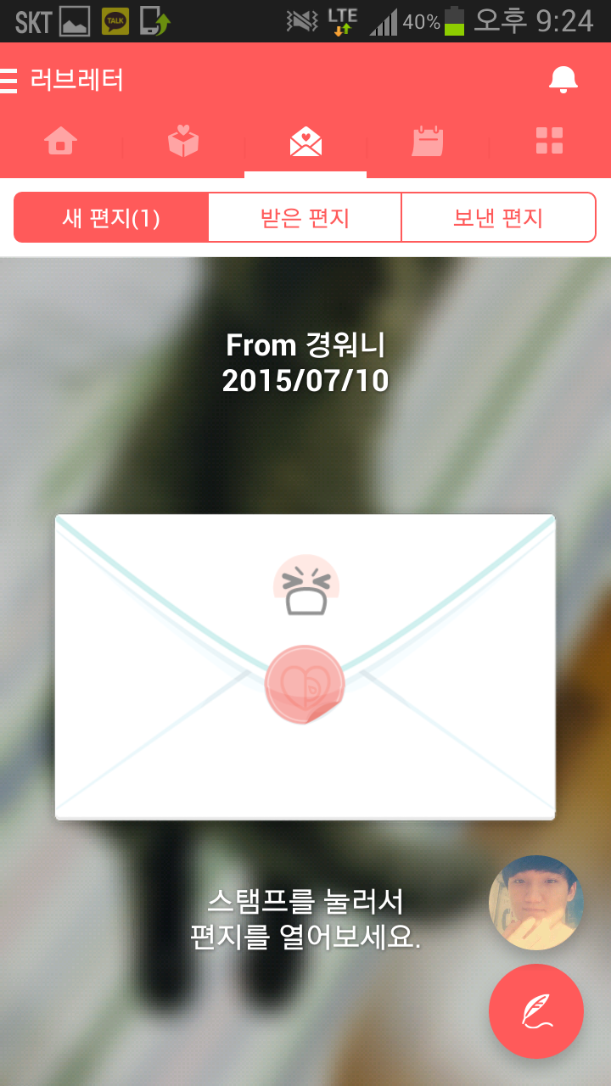
화면 제목 | 러브레터 | 화면 기능 | 새로 온 편지목록을 보여준다.`
이전 페이지 | 메인화면(타임라인)
Description
1 | 상대방에게 도착한 편지를 보여준다.
2 | 상대방으로부터 지금까지 받은 편지 목록을 보여준다.
3 | 상대방에게 지금까지 보낸 편지 목록을 보여준다.
4 | 클릭하면 받은 편지를 열어볼 수 있다.
5 | 상대방에게 새로운 편지를 보낼 수 있다.
1
2
3
4
5

Slide 12
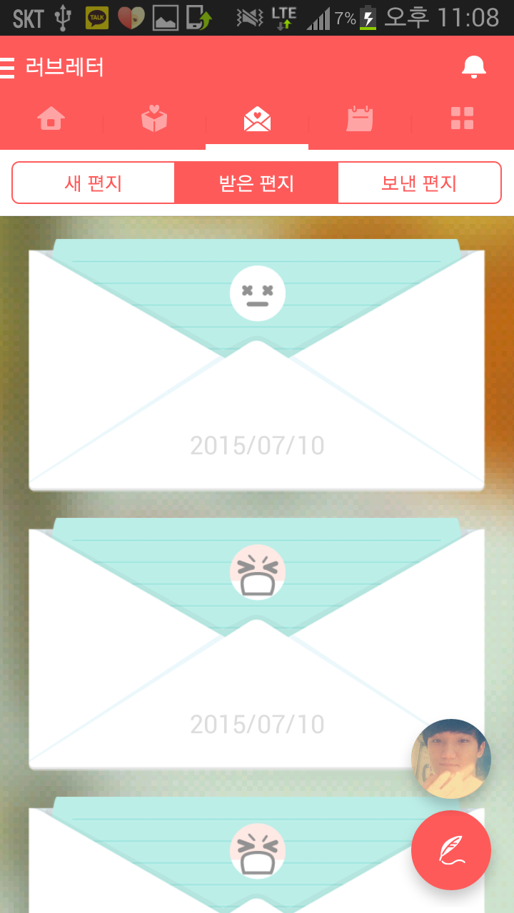
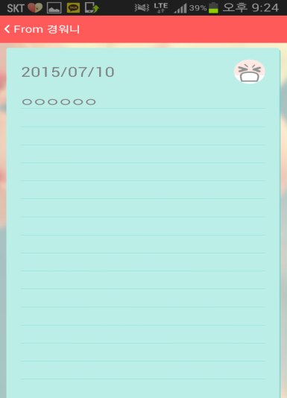
화면 제목 | 러브레터(받은편지) | 화면 기능 | 받은 편지목록을 보여준다.`
이전 페이지 | 메인화면(타임라인)
Description
1 | 상대방이 보냈던 편지를 읽을 수 있다.
1

Slide 13
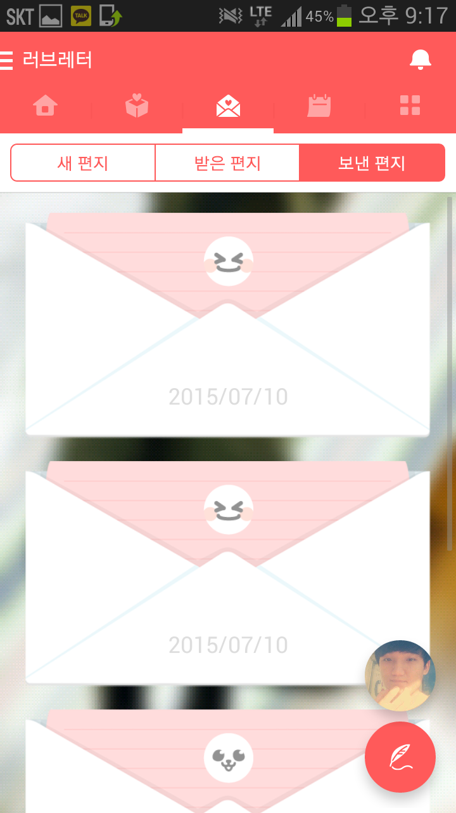
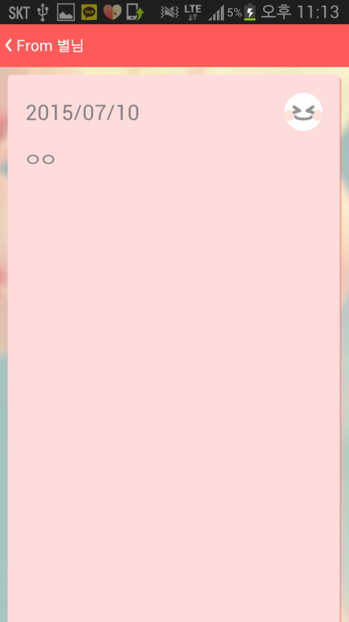
화면 제목 | 러브레터(보낸편지) | 화면 기능 | 보낸 편지목록을 보여준다.`
이전 페이지 | 메인화면(타임라인)
Description
1 | 상대방에게 보냈던 편지를 읽을 수 있다.
1

Slide 14
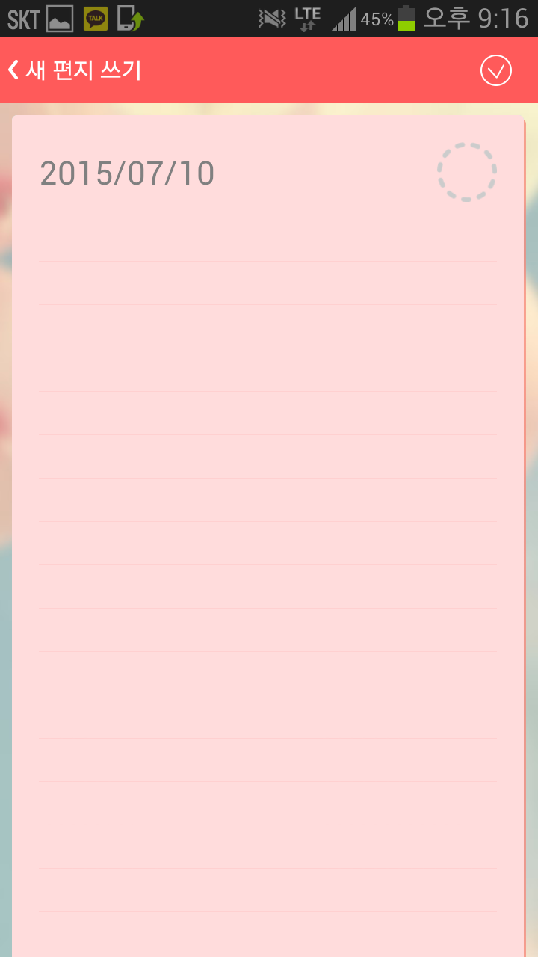
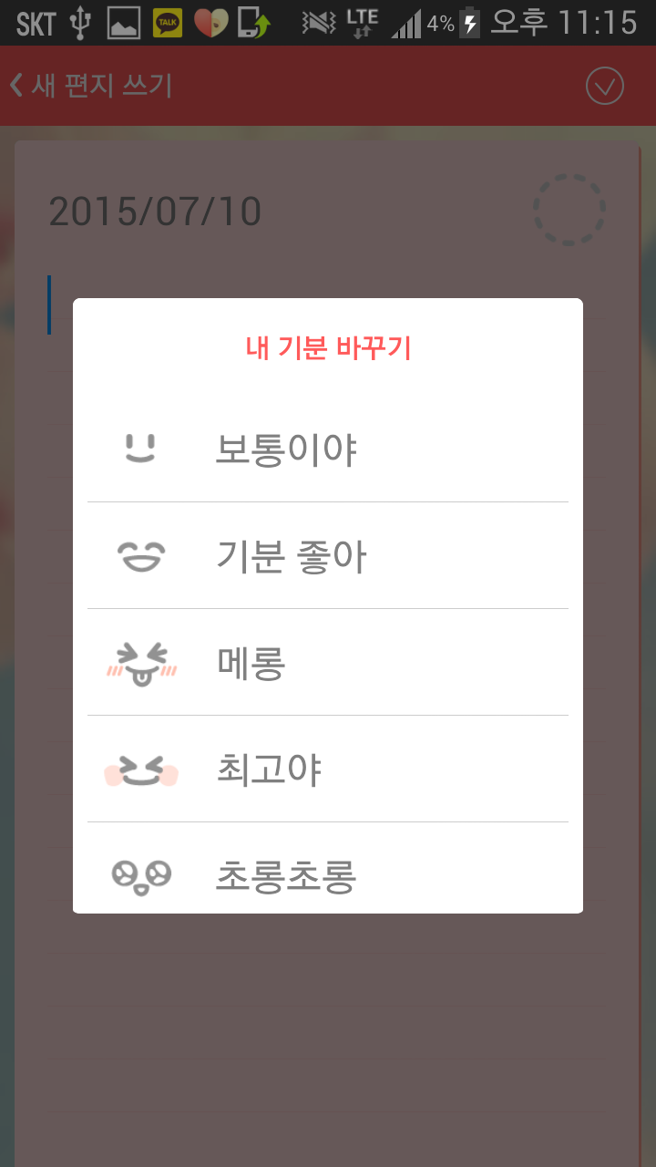
화면 제목 | 러브레터(새 편지쓰기) | 화면 기능 | 새로 편지를 작성할 수 있다.
이전 페이지 | 러브레터
Description
1 | 편지를 보내면서 내 기분상태에 맞는 이모티콘을 같이 선택해서 보낼 수 있다.
2 | 현재 작성한 편지와 기분상태 이모티콘을 같이 전송한다.
2
1

Slide 15
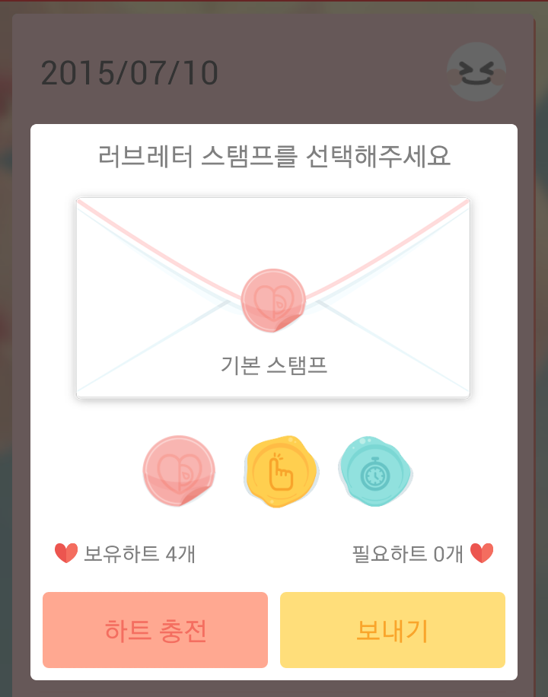
화면 제목 | 러브레터(새 편지쓰기 - 기본스탬프) | 화면 기능 | 새로 편지를 작성할 수 있다.
이전 페이지 | 러브레터
Description
1 | 편지를 보낼 때 첨부하는 스탬프 종류를 선택할 수 있다.
2 | 스탬프를 전송할 때 사용할 하트를 충전한다.
3 | 편지를 상대방에게 전송한다.
1
2
3

Slide 16
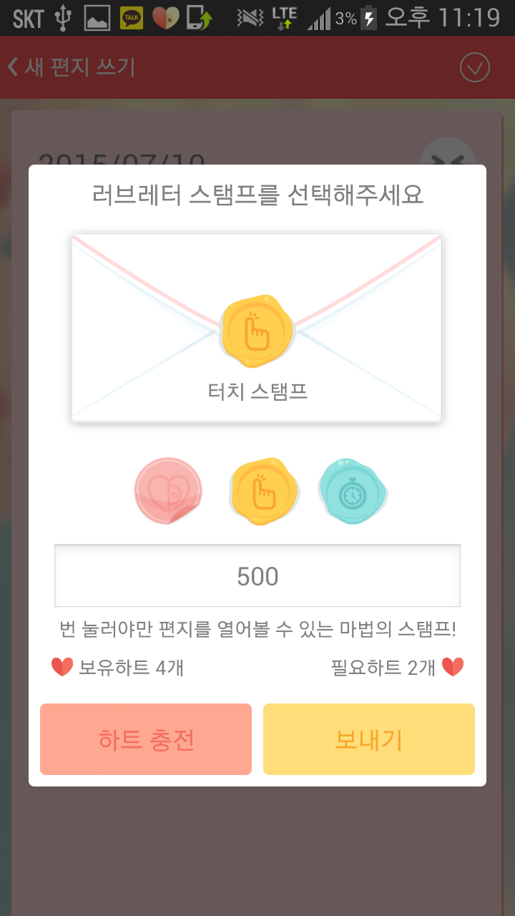
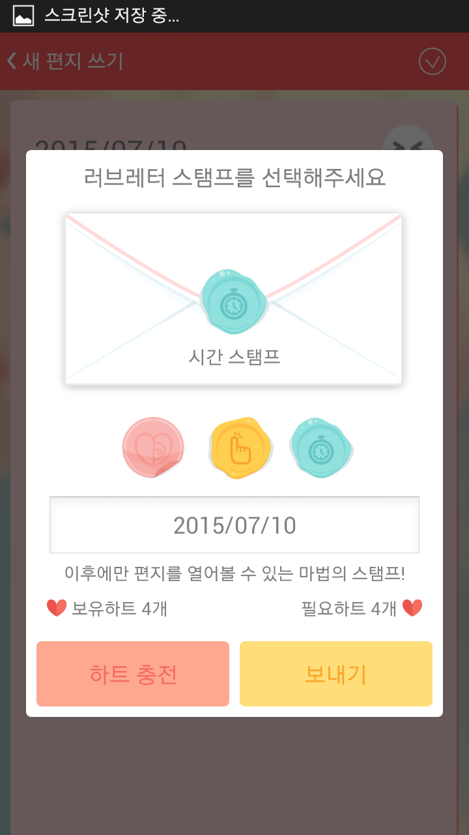
화면 제목 | 러브레터(새 편지쓰기- 터치스탬프, 시간스탬프) | 화면 기능 | 새로 편지를 작성할 수 있다.
이전 페이지 | 러브레터
Description
1 | 상대방이 편지를 열기위해서 클릭 해야하는 횟수를 지정한다.
2 | 상대방이 개봉하기를 원하는 날짜를 지정할 수 있다.
1
2

Slide 17
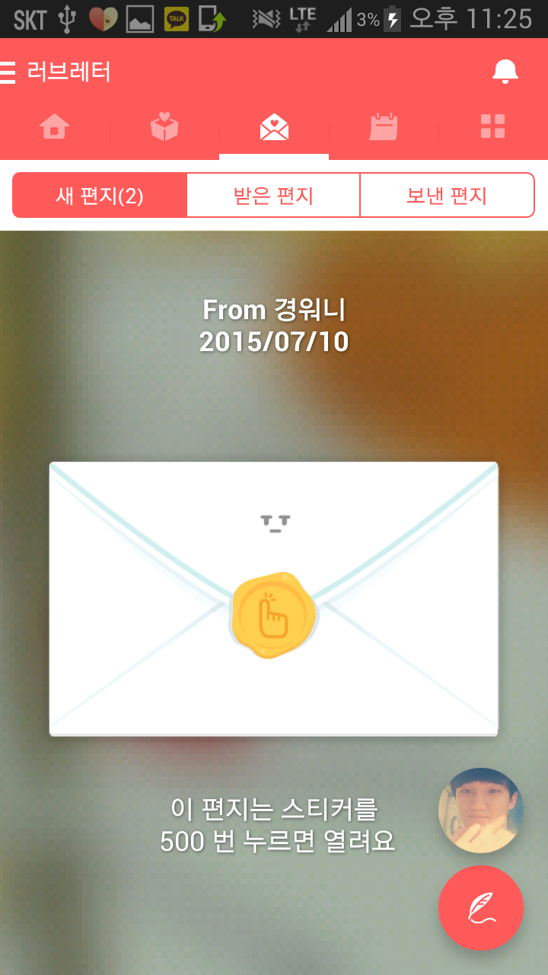

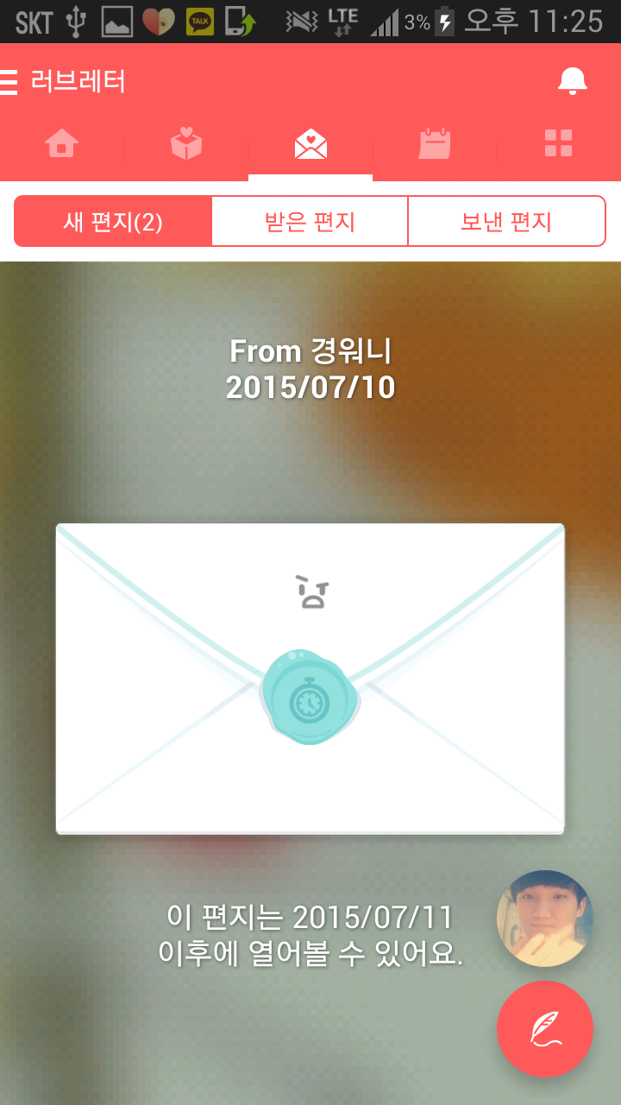
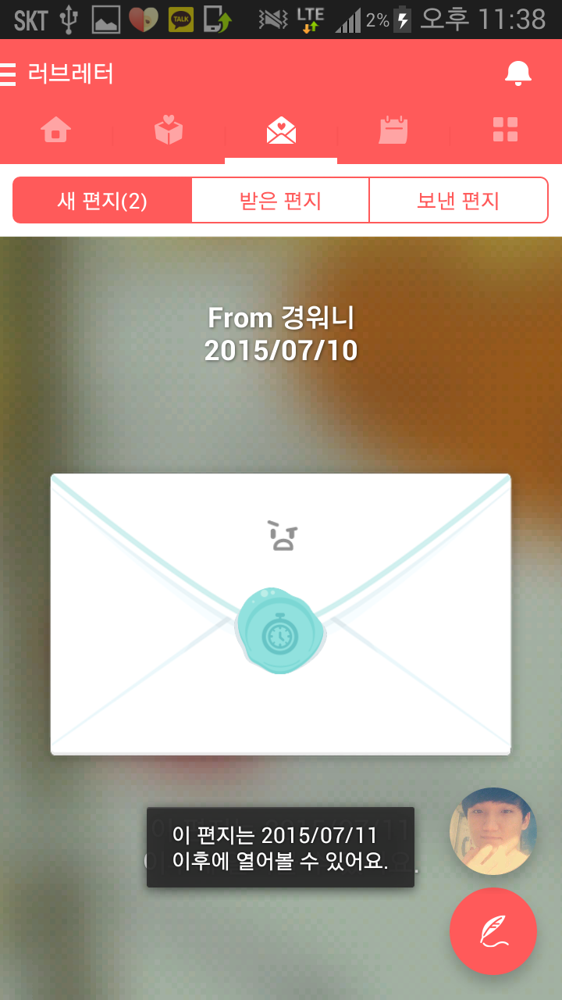
화면 제목 | 러브레터(새 편지) | 화면 기능 | 새로 온 편지를 확인할 수 있다.
이전 페이지 | 러브레터
Description
1 | 터치스탬프로 받은 편지는 스티커를 클릭하면 된다. (클릭 할 때마다 N번 누르면 열린다는 메시지가 변경된다.)
2 | 클릭했을 때 편지를 개봉할 수 있는 시간이 되지 않았으면 이 편지는 언제 열 수 있다는 알림창을 띄운다.
1
2

Slide 18
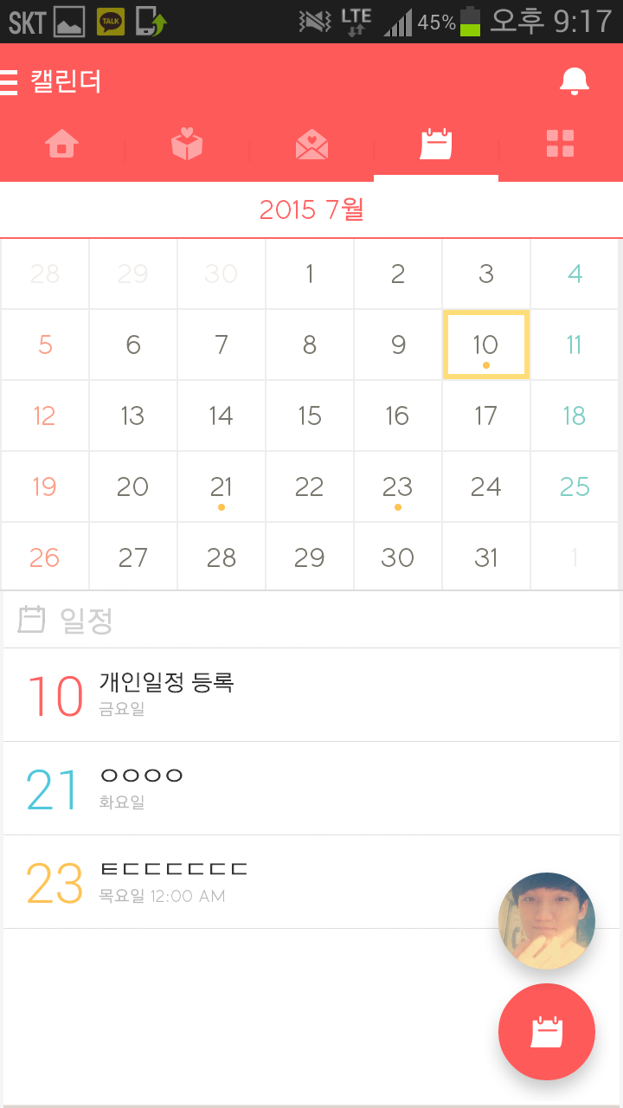
화면 제목 | 캘린더 | 화면 기능 | 현재 등록된 일정을 확인한다.
이전 페이지 | 메인화면(타임라인)
Description
1 | 선택된 달에 등록되어 있는 모든 일정목록을 볼 수 있다. 클릭하면 일정을 수정하거나 삭제할 수 있다.
2 | 새로운 일정을 등록한다.
1
2

Slide 19
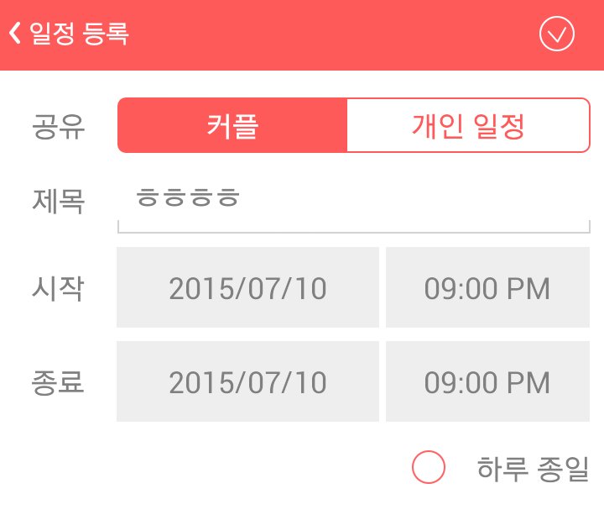
화면 제목 | 일정등록 | 화면 기능 | 일정을 추가한다.
이전 페이지 | 캘린더
Description
1 | 커플이서 같이 수행하는 일정을 등록한다.
2 | 개인이 수행하는 일정을 등록한다.
3 | 일정의 시작시간과 종료시간을 설정한다.
4 | 일정의 시작~종료 시간을 설정하지 않고 하루종일 하도록 한다.
1
2
3
4

Slide 20
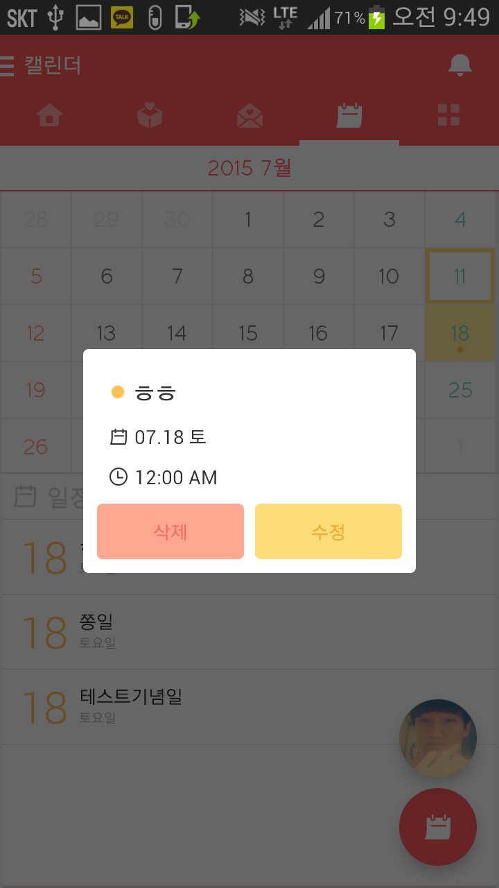

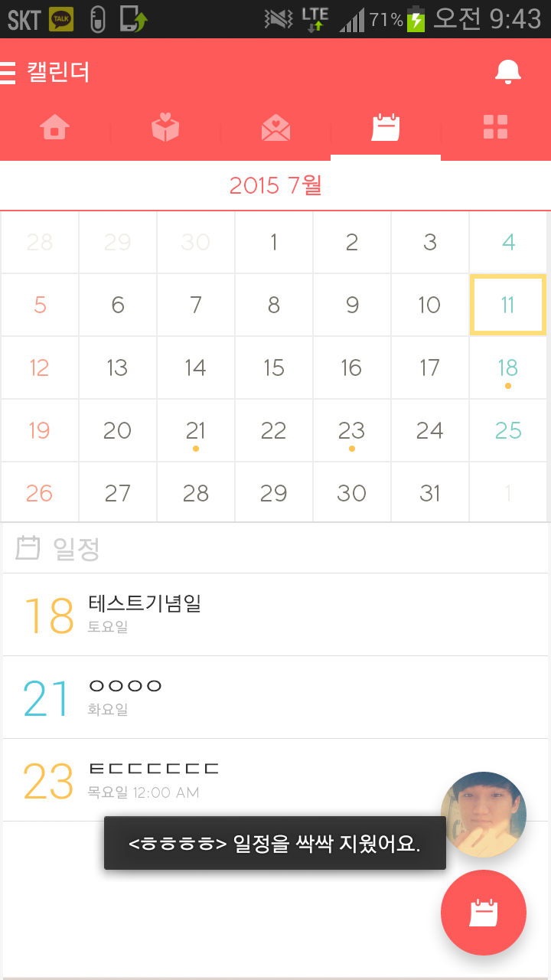
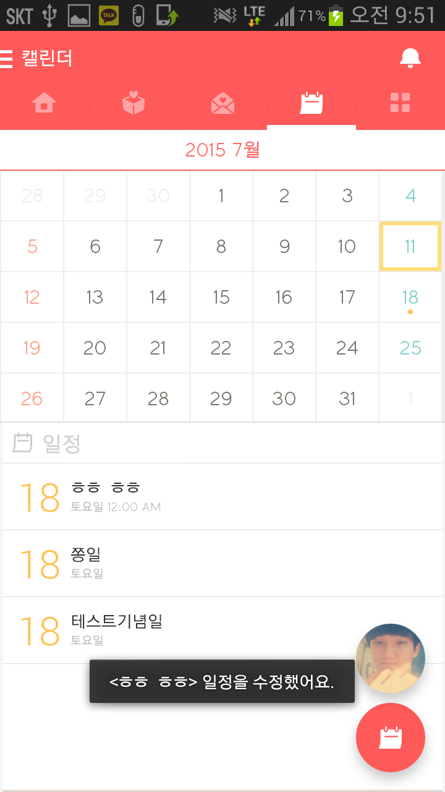
화면 제목 | 일정 정보 | 화면 기능 | 일정 정보를 확인한다.
이전 페이지 | 캘린더
Description
1 | 클릭 시 선택된 일정을 바로 삭제한다.
2 | 클릭 시 선택된 일정을 수정한다.
1
2

Slide 21
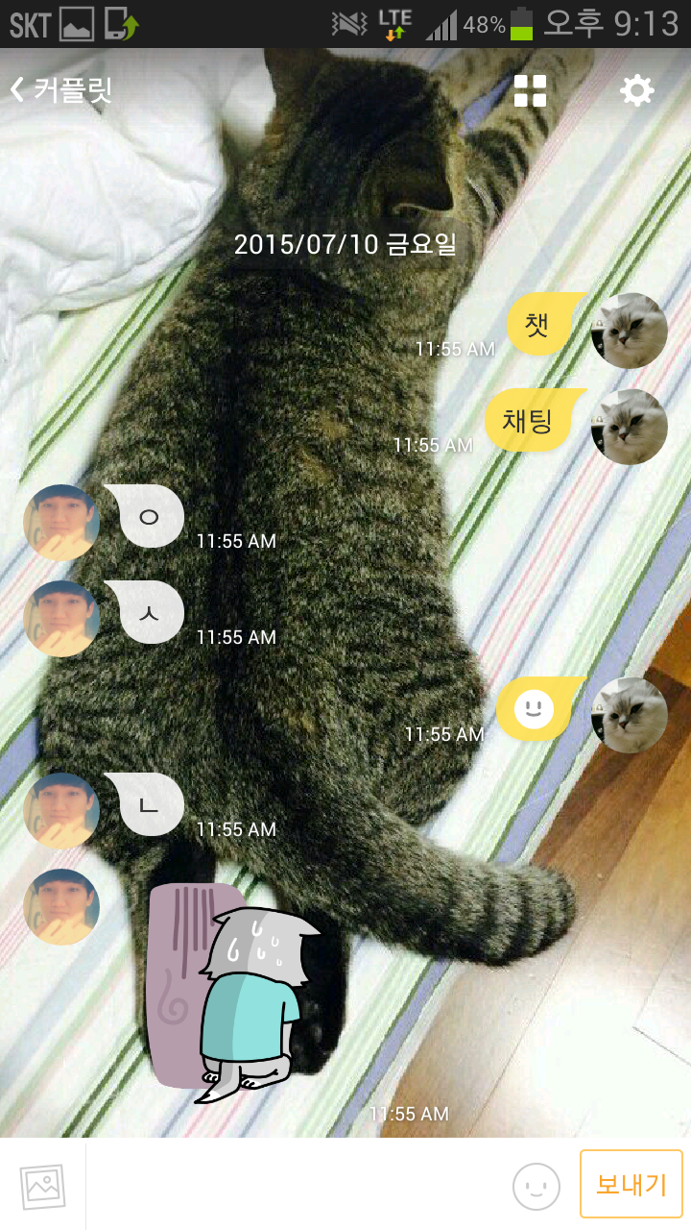
화면 제목 | 채팅 | 화면 기능 | 상대방과 1:1 채팅을 한다.
이전 페이지 | 채팅 들어오기 바로 전 화면
Description
1 | 채팅창에서 주고받은 사진 목록을 확인한다.
2 | 채팅방 정보를 설정한다.
3 | 채팅에 사진을 첨부한다.
4 | 상대방에게 스티커를 전송한다.
5 | 상대방에게 전송할 메시지를 입력하여 보내기를 클릭해 전송한다.
6 | 클릭 시 상대방의 정보를 확인한다.
1
2
6
3
4
5

Slide 22
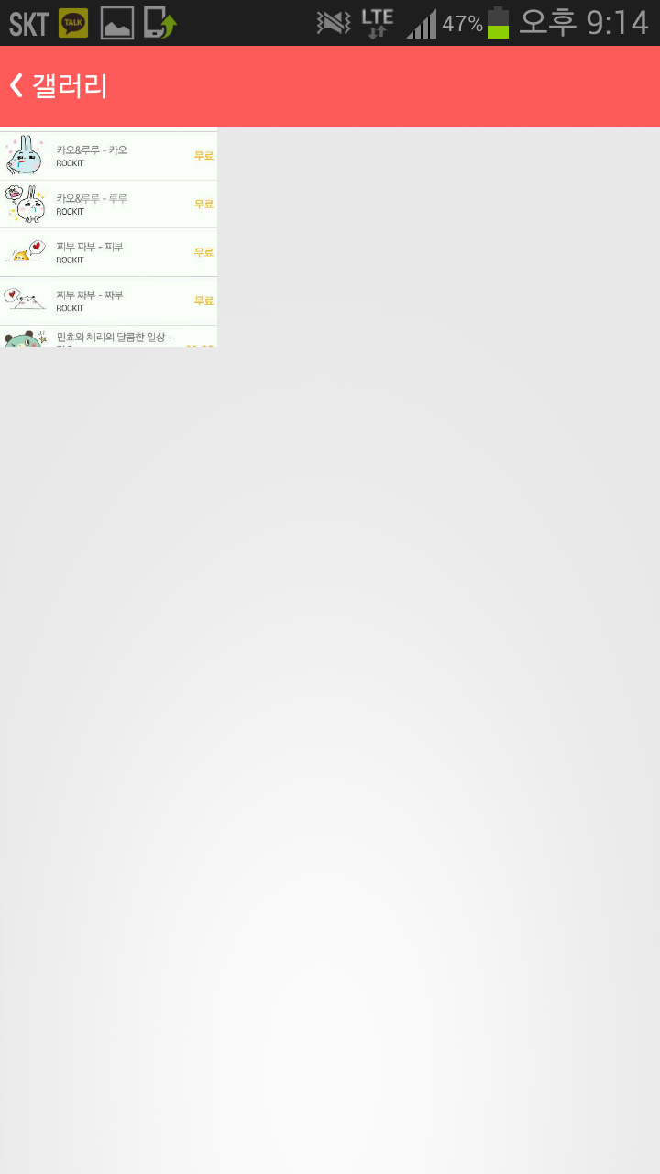
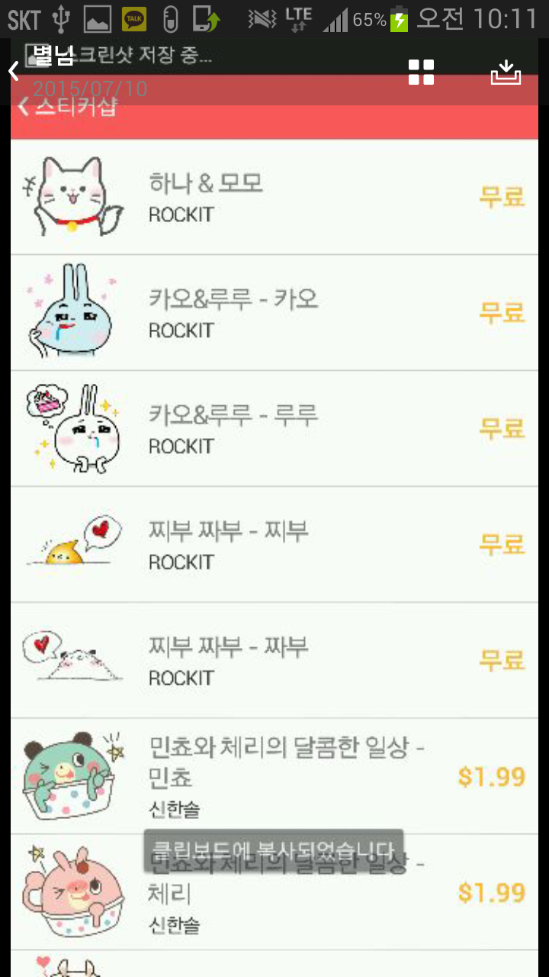
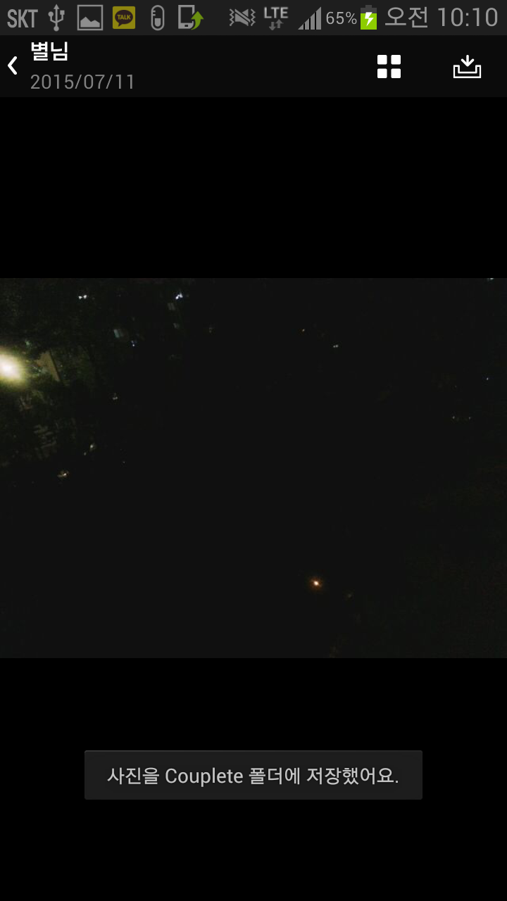
화면 제목 | 갤러리 | 화면 기능 | 채팅에서 주고받은 사진을 확인한다.
이전 페이지 | 채팅
Description
1 | 사진을 클릭하면 사진의 정보를 확인한다.
2 | 갤러리(사진목록)으로 돌아간다.
3 | 보고있는 사진을 저장한다.
1
2
3

Slide 23
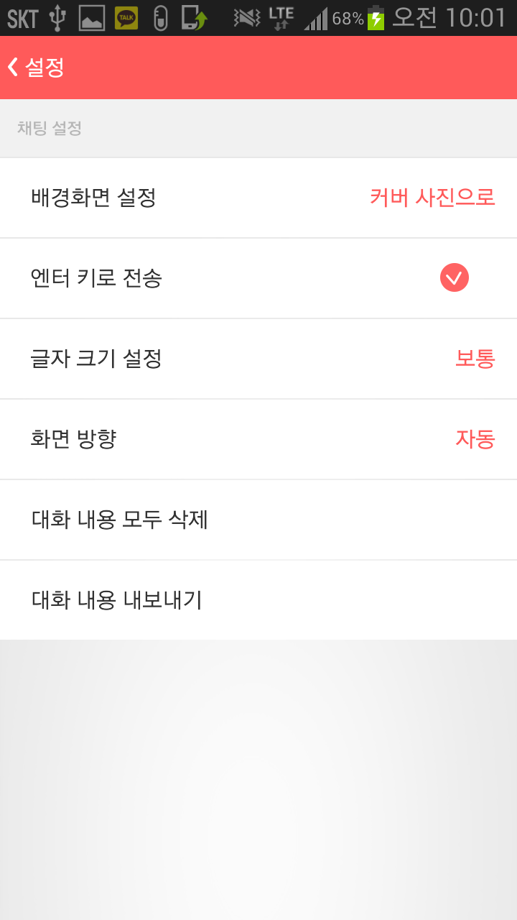
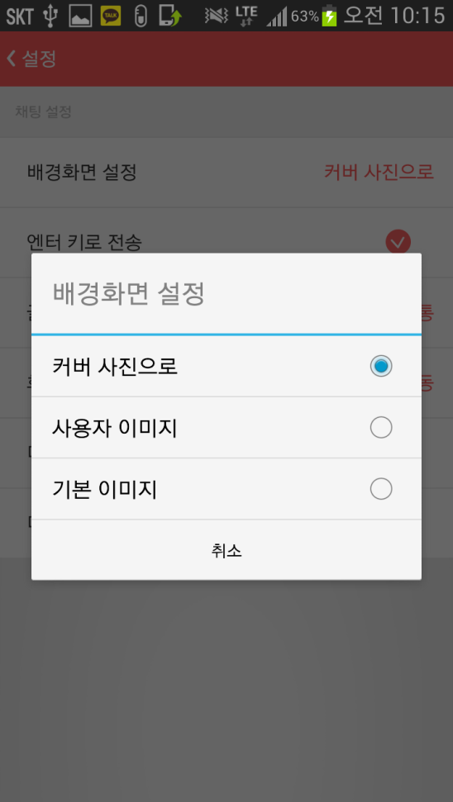
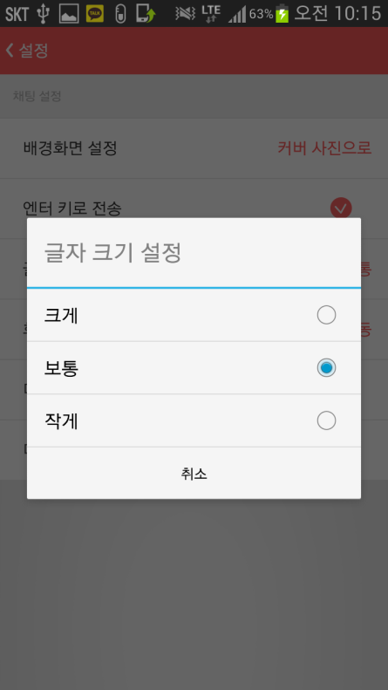
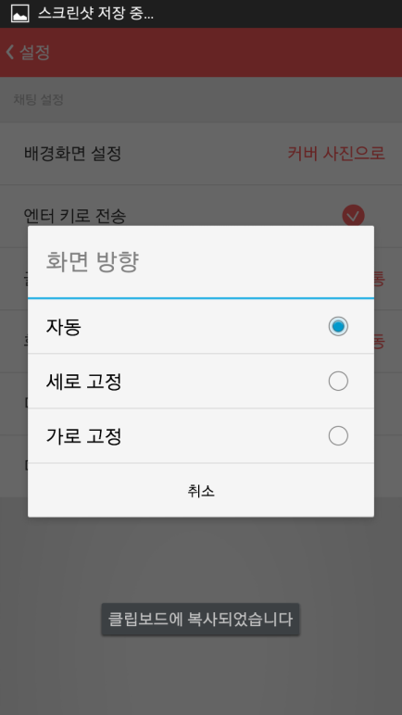
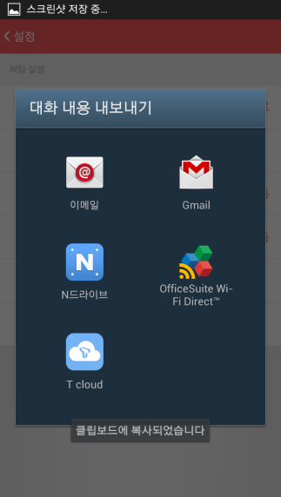
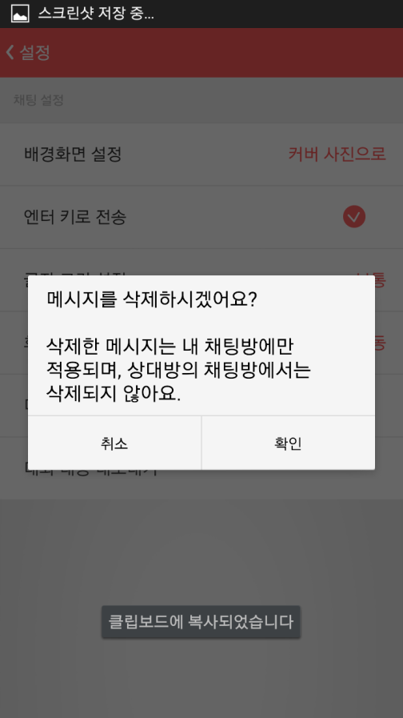
화면 제목 | 채팅 설정 | 화면 기능 | 채팅방 화면이나 기능을 설정한다.
이전 페이지 | 채팅
Description
1 | 채팅방 배경화면으로 사용할 이미지를 설정한다.
2 | 키패드의 엔터키를 누르면 메시지를 바로 전송할 것인지 선택한다.
3 | 채팅방에서 보여지는 글자의 크기를 설정한다.
4 | 채팅방에서 세로방향 또는 가로방향으로 화면을 고정할 것인지 자동으로 변경되도록 둘 것인지를 설정한다.
5 | 상대방과 채팅한 내용을 전부 제거한다.
6 | 상대방과 채팅한 내용을 외부의 다른 프로그램으로 전달한다.
1
1
2
3
4
3
5
6
4
5
6

Slide 24
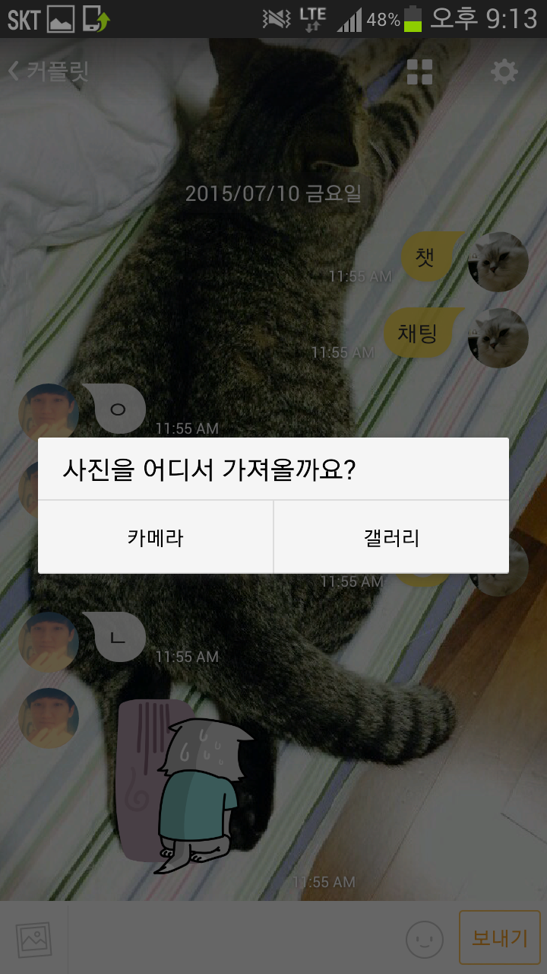


화면 제목 | 채팅(사진첨부) | 화면 기능 | 채팅내용에 사진을 첨부한다.
이전 페이지 | 채팅
Description
1 | 새로운 사진을 찍어서 채팅방에 전송한다.
2 | 사용자의 갤러리에 존재하는 사진목록에서 사진을 선택한다.
3 | 사진목록에서 첨부할 사진이 존재하는 폴더를 선택한다.
4 | 전송할 사진을 선택한다.
5 | 선택한 사진을 전송한다.
1
2
3
4
5

Slide 25


화면 제목 | 채팅(사진첨부) | 화면 기능 | 채팅내용에 사진을 첨부한다.
이전 페이지 | 채팅
Description
1 | 목록에 있는 스티커를 선택한다.
2 | 선택한 스티커를 확대해서 보여준다. 스티커를 한번 더 클릭 시 선택한 스티커를 전송한다.
3 | 스티커를 더 구매할 수 있는 샵으로 이동한다.
2
1
3

Slide 26




화면 제목 | 타임라인(커버사진) | 화면 기능 | 연결되어 있는 상대방과 나의 정보를 확인한다.
이전 페이지 | 없음
Description
1 | 상대방 또는 나의 정보를 확인한다.
2 | 상대방의 전화번호로 바로 전화한다.
3 | 채팅창으로 이동한다.
4 | 상대방에게 진동을 보낸다.
5 | 상대방에게 진동을 받는다.
1
1
2
3
4
4
5

Slide 27

화면 제목 | 커버사진 변경 | 화면 기능 | 등록되어 있는 커버사진을 변경한다.
이전 페이지 | 메인화면(타임라인)
Description
1 | 커버사진 변경을 위해 갤러리에 들어간다.
2 | 등록되어 있는 커버사진을 삭제한다.
1
2

Slide 28


화면 제목 | 메인화면(스토리) | 화면 기능 | 등록된 스토리 목록을 본다.
이전 페이지 | 없음
Description
1 | 등록되어 있는 스토리 목록을 펼쳐보기, 모아보기 로 선택하여 본다.
2 | 목록에 스토리를 추가한다.
3 | 스토리의 상세정보를 본다.
4 | 스토리에 포함된 사진정보를 본다.
1
1
3
4
2

Slide 29



화면 제목 | 스토리 상세정보 | 화면 기능 | 스토리 상세정보를 보여준다.
이전 페이지 | 메인화면
Description
1 | 스토리를 수정하거나 삭제하는 메뉴를 띄운다.
2 | 현재 스토리를 수정한다.
3 | 현재 스토리를 삭제한다.
4 | 스토리에 포함된 사진정보를 본다.
5 | 해당 스토리에 댓글을 단다.
2
3
1
4
5

Slide 30


화면 제목 | 스토리 추가 | 화면 기능 | 스토리를 추가한다.
이전 페이지 | 스토리
Description
1 | 스토리에 추가할 내용을 입력한다.
2 | 작성할 스토리에 그림을 추가한다.
3 | 스토리의 날짜를 입력한다.
1
2
3

Slide 31

화면 제목 | 스토리 수정 | 화면 기능 | 스토리를 수정한다.
이전 페이지 | 스토리
Description
1 | 스토리에 포함된 사진을 삭제한다.
1

Slide 32


화면 제목 | 스토리에 포함된 사진 | 화면 기능 | 스토리에 포함된 사진을 본다.
이전 페이지 | 스토리 상세정보
Description
1 | 스토리 사진 닫기
2 | 사진 삭제하기
3 | 사진을 다른 링크를 통해 전달한다.
4 | 사진을 디바이스에 다운로드 한다.
5 | 사진에 달린 댓글을 본다.
6 | 사진에 댓글을 입력한다.
1
2
3
4
5
6

Slide 33


화면 제목 | 더 보기 | 화면 기능 | 추가적인 정보를 설정한다.
이전 페이지 | 메인화면(타임라인)
Description
1 | 내 프로필 정보를 설정한다.
2 | 스티커를 구매하는 샵으로 이동한다.
3 | 어플 공지사항으로 이동한다.
4 | 상세 설정 화면으로 이동한다.
5 | QNA 화면으로 이동한다.
6 | 어플 내에서 사용되는 화폐를 구매한다.
7 | 어플 홍보 이벤트를 확인한다.
1
2
3
4
5
6
7

Slide 34

화면 제목 | 내 프로필 | 화면 기능 | 내 프로필 정보를 확인한다.
이전 페이지 | 더 보기
Description
1 | 내 프로필 사진을 수정한다.
2 | 상대방 프로필 정보를 확인한다.
3 | 프로필 이름을 수정한다.
4 | 프로필에 등록된 전화번호를 수정한다.
5 | 프로필에 등록된 생일을 수정한다.
6 | 계정 접속을 종료한다.
1
2
3
4
5
6

Slide 35


화면 제목 | 스티커샵 | 화면 기능 | 스티커를 구매한다.
이전 페이지 | 더 보기
Description
1 | 스티커 정보를 보는 화면으로 이동한다.
2 | 스티커를 구매하여 상대방에게 선물한다.
3 | 스티커를 구매한다.
4 | 프로필에 등록된 전화번호를 수정한다.
5 | 프로필에 등록된 생일을 수정한다.
6 | 계정 접속을 종료한다.
1
2
3

Slide 36


화면 제목 | 공지사항 | 화면 기능 | 공지사항을 확인한다.
이전 페이지 | 더 보기
Description
1 | 공지사항 상세정보를 확인한다.
2 | 명시된 버전으로 업데이트 할 수 있다.
1
2

Slide 37

화면 제목 | 자주 묻는 질문 | 화면 기능 | 자주 묻는 질문 목록을 보여준다.
이전 페이지 | 더 보기
Description
1 | 질문에 대한 답변을 제공한다.
1

Slide 38

화면 제목 | 하트 충전 | 화면 기능 | 하트(어플 내 화폐)를 충전한다.
이전 페이지 | 더 보기
Description
1 | 명시된 가격만큼 하트를 구매한다.
1

Slide 39

화면 제목 | 커플릿(이벤트) | 화면 기능 | 커플릿에서 제공하고 있는 이벤트 정보를 제공한다.
이전 페이지 | 더 보기
Description
1 | 클릭하면 해당하는 이벤트 정보를 제공한다.
1

Slide 40


화면 제목 | 알림 | 화면 기능 | 실시간으로 추가된 정보를 알린다.
이전 페이지 | 알림을 띄우기 전 화면
Description
1 | 클릭하면 추가된 정보로 이동한다.
1

Slide 41




화면 제목 | 설정 | 화면 기능 | 기타 정보를 설정한다.
이전 페이지 | 더 보기
Description
1 | 커플릿 접속 시 입력해야 하는 암호를 설정한다.
2 | 알림을 받을지 안받을 지 설정한다.
3 | 알림을 소리&진동, 진동, 소리, 무음 중에 선택한다.
4 | 알림음을 설정한다.
5 | 화면이 꺼진상태에서 메시지가 도착하였을 경우 메시지 내용을 바로 표시할 것인지 설정한다.
6 | 메시지 알림을 언제 표시할 것인지 선택한다.
1
2
3
4
5
6

Slide 42


화면 제목 | 설정 | 화면 기능 | 기타 정보를 설정한다.
이전 페이지 | 더 보기
Description
1 | 잠금 화면을 사용할 것인지 설정한다.
2 | 잠금화면 배경화면으로 어떤 사진을 사용할 것인지 선택한다.
1
2

Slide 43


화면 제목 | 잠금화면 | 화면 기능 | 상대방에게 바로 연락할 수 있는 기능을 제공한다.
이전 페이지 | 없음
Description
1 | 사진을 드래그를 하여 메뉴를 확인할 수 있다.
2 | 드래그를 해서 옮기면 상대방에게 바로 전화한다.
3 | 드래그를 해서 옮기면 상대방과 하는 채팅방으로 이동한다.
4 | 드래그를 해서 옮기면 잠금화면을 해제한다.
3
1
2
4

